Slide 1
Пилот от бога
Выполнил: иванов эрсан
ученик 4 «б» класса НСОШ №2

Slide 2
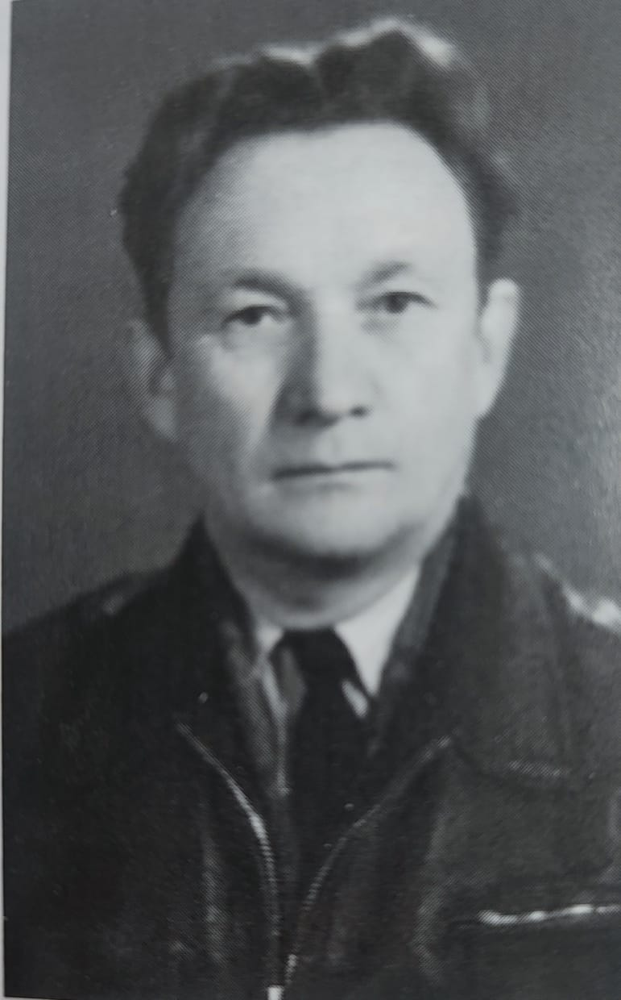
КУЗАКОВ Владимир Васильевич участник Великой Отечественной войны. Владимир Васильевич легендарный летчик и организатор производства. Первый командир Мирнинского объединенного авиаотряда, Кавалер Ордена Октябрьской революции. С 1953 года командиром пилотом-инспектором Летного штурманского отдела Якутской отдельной авиагруппы, он имел большой опыт командно-летной работы в районах Крайнего Севера.

Slide 3
Цели:
Популяризация и увековечение имени Кузакова В.В. Через исследование ознакомить современному поколению о Кузакове В.В.
Повышение интереса к профессии летчика
Задачи:
Сбор и Изучения документов, воспоминаний связанных с жизни и профессиональной деятельности В.В. Кузакова из музея авиации г.Нюрба
Проведение интервью с очевидцами - авиаторами Нюрбинского района).

Slide 4
Основная Часть
Каждый город имеет свою историю, каждый по- своему красив и неповторим. В любом городе есть улицы и площади, скверы. В их отражается время и жизнь. Есть улицы носящие имена видных деятелей, крупнейших ученых, писателей.
Нюрба-небольшой город в Якутии, расположенный на реке Вилюй. Улица имени Кузакова В.В. находится в центре города, в микрорайоне Авиатор. Рядом находятся такие важные объекты, как средняя школа №2 им. Михаила Софроновича Егорова, детский сад «Аленушка» и магазин «Полет». Удобное расположение позволяет жителям иметь доступ к образовательным учреждениям и магазинам в непосредственной близости от своего дома. Улица Авиаторов решением Нюрбинского поселкового совета народных депутатов №3 от 11 ноября.1992 г. переименована на улицу Кузакова . В то время на улице было 83 домов. Улица Кузакова начинается с 2 этажного здания № 1 «А», где работают разные организации такие как: психологический центр, кадастровый отдел, суд приставов, фитнес -студия и т.д. По улице Кузакова 6 - дом, где жил Кузаков В.В. снесен, в настоящее время там пустырь.

Slide 5
Годы жизни Кузакова Владимира Васильевича
Владимир Кузаков родился в 1919 году в деревне Юксеева, Киренского района ,Иркутской области. После окончания Киренского педагогического училища два года работал и заведующим и учителем Аянской начальной школы Катсигского района.
В 1939 году был призван на военную службу. Рядовой 120-го стрелкового полка.
В 1940 году был направлен учиться в Иркутскую военно-авиационную школу механиков. После окончания курсов военный авиатехник Владимир Кузаков служил в 3-м, затем в 529-м истребительном авиаполках.

Slide 6
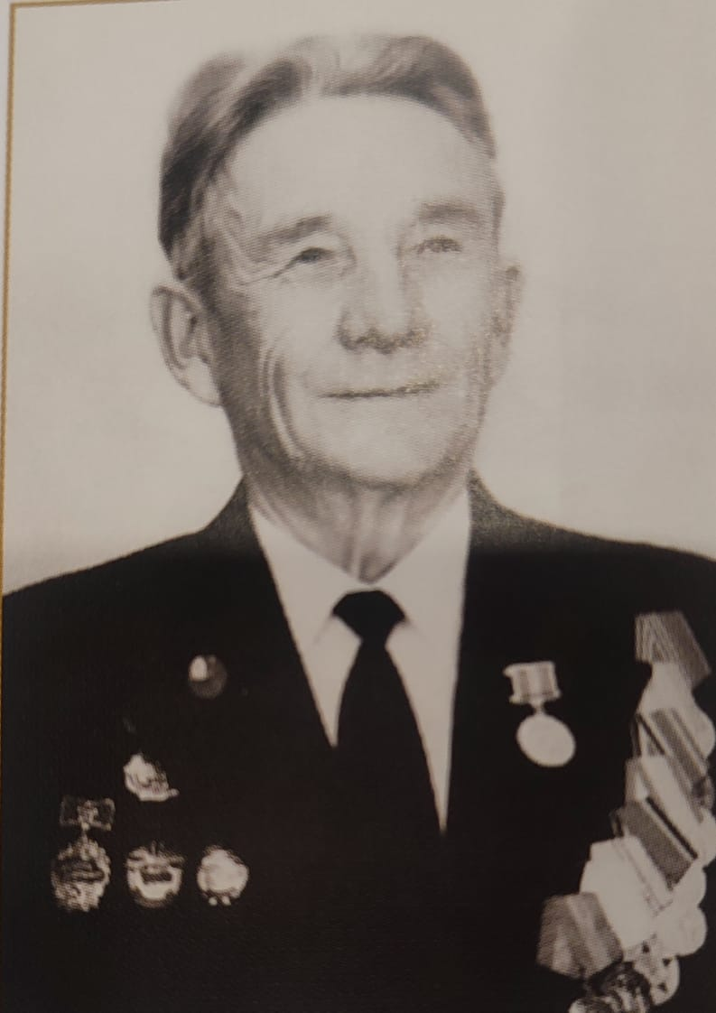
Заслуги Кузакова Владимира Васильевича оценены по достоинству.
Он был награжден орденами «Октябрьской революции» и «Знаком Почета»
медалью «За победу над Германией»
Знаком «Отличник Аэрофлота»
Умер 5 октября 1992 года.

Slide 7
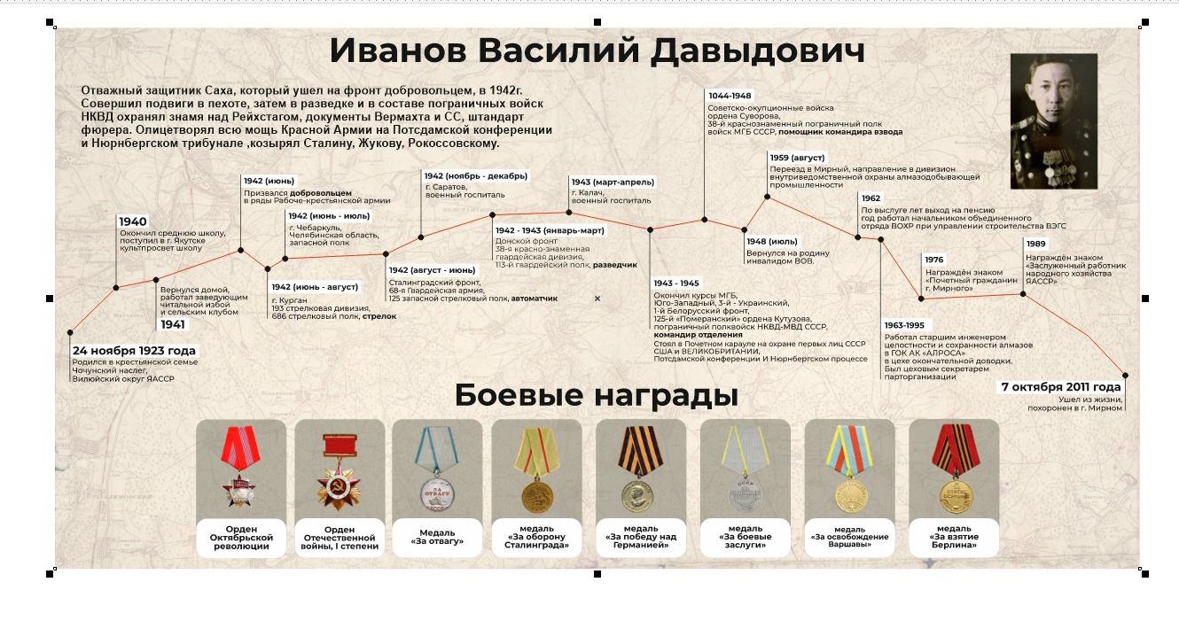
Кузаков Владимир Васильевич командир 192-го Нюрбинского Объединенного Авиа отряда в 1959-1971 гг. При нем отряд превратился в крупнейшее авиапредриятие на севере СССР. Пилот первого класса летал почти на всех типах воздушных судов.
В 1959 году командиром Нюрбинского ОАО назначают Владимира Васильевича Кузакова, к этому времени пилот второго класса Кузаков летал на самолётах Як-12,Ан -2 и Ли – 2, вертолётах Ми-4 и Ми-1, провел в небе около 9000 часов.
Годы работы в Нюрбе – звездный час Владимира Васильевича. Здесь в полной мере раскрылся его талант руководителя.

Slide 8
При Кузакове В.В. в Нюрбе развернулось интенсивное строительство как производственных объектов так и жилых домов.
.
Самолетно-вертолетный парк Нюрбы при В.В. Кузакове стал разнотипным и большим, эксплуатировали самолеты Як-12, Ан-2, Ли-2, Ил-14, вертолеты Ми-1, Ми-4, Ми-6, Ми-8.
Вертолеты поступали в Нюрбу Ми-4-1955 году, Ми-6-1966 году, Ми-8-1969 году, Ми-2-1973 году, Ми-8 МТВ-лето 1992 году, с 1978 года отряд начал эксплутацию самолета Л-410 МУ. Первый Ми-6 пригнали в Нюрбу 17 мая 1966 года.
Сам командир прекрасно летал на Ан-2, Ли-2, вертолетах Ми-1, Ми-4. С получением самолетов Ли-2, Ил-14 Нюрбинцы стали летать не только по республике, но и в другие края, области, регулярный рейс был установлен на Братск, Иркутск, Красноярск, Новосибирск.

Slide 9
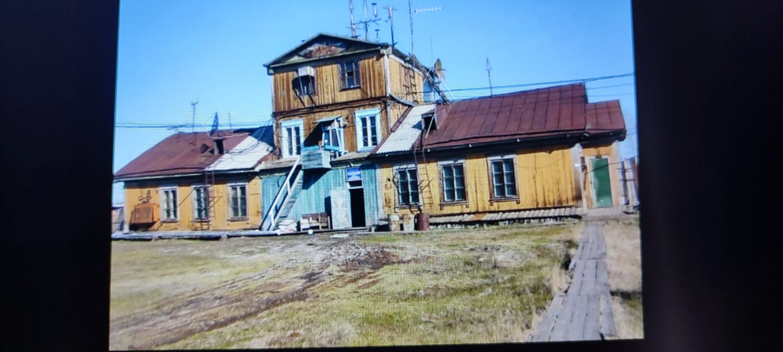
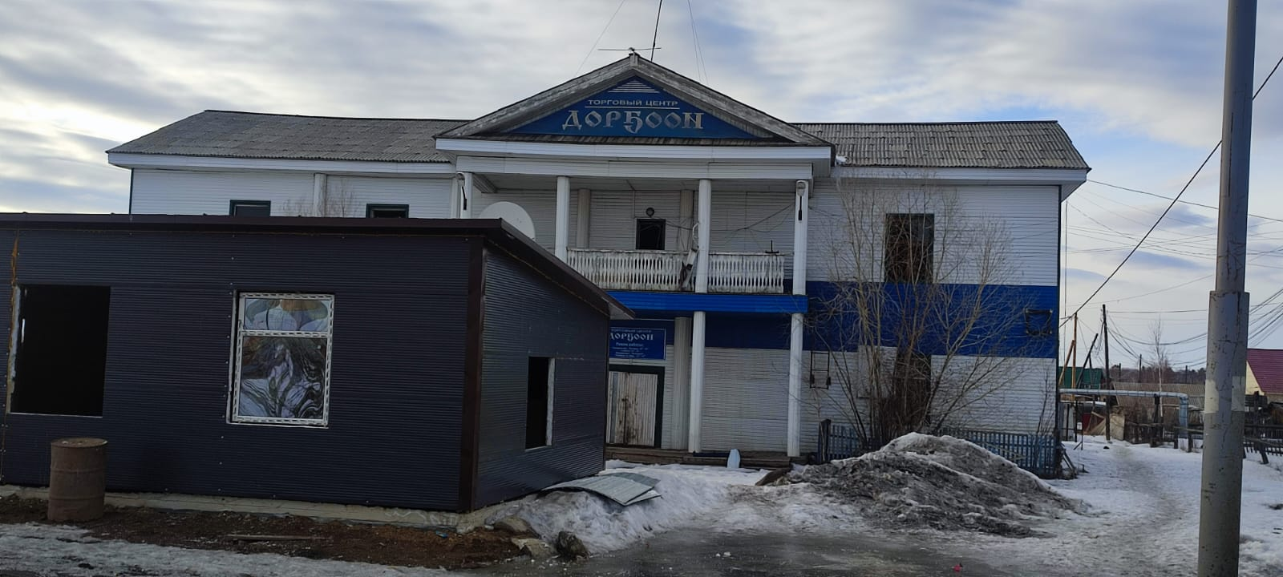
Аэровокзал построен Кузавым
Клуб Авиатор

Slide 10
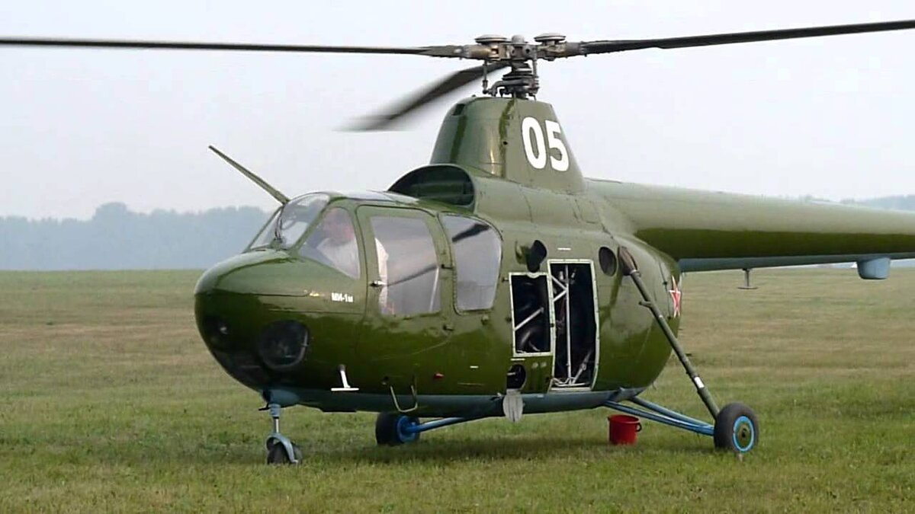
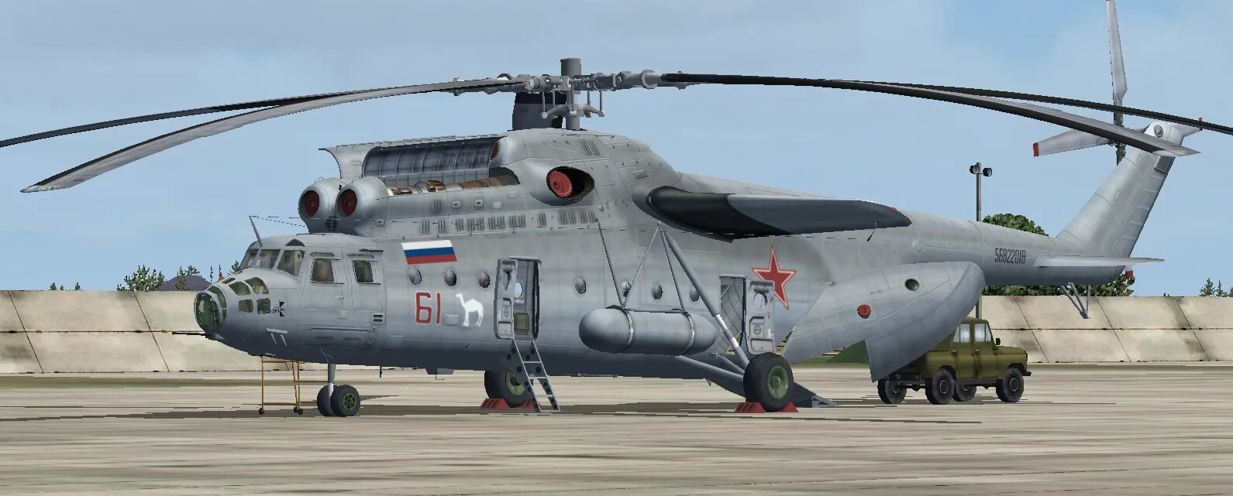
МИ1 – многоцелевой вертолет МИ-6 (советский тяжелый многоцелевой вертолет) разработан 1940 –х г.

Slide 11
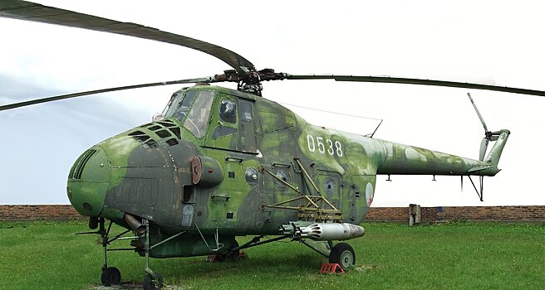
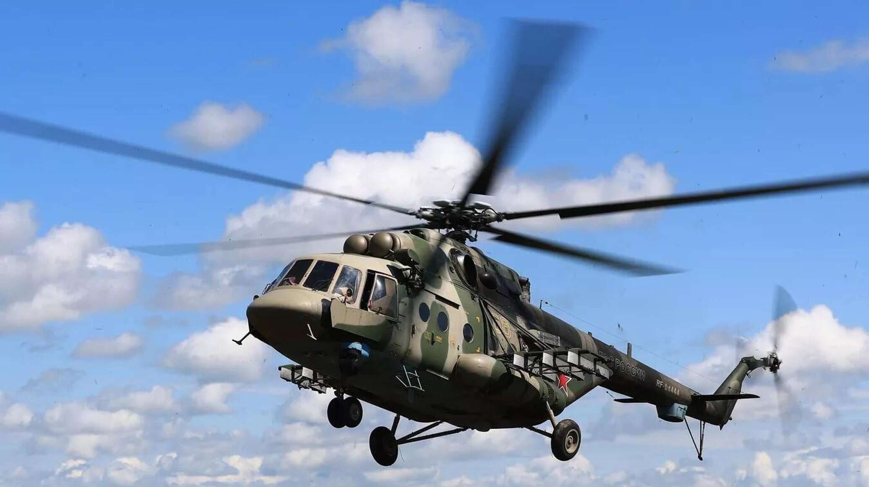
МИ-4 советский многоцелевой вертолет ми-8 советский многоцелевой вертолет Разработан 1950 –х г. разработан 1960- х г.

Slide 12
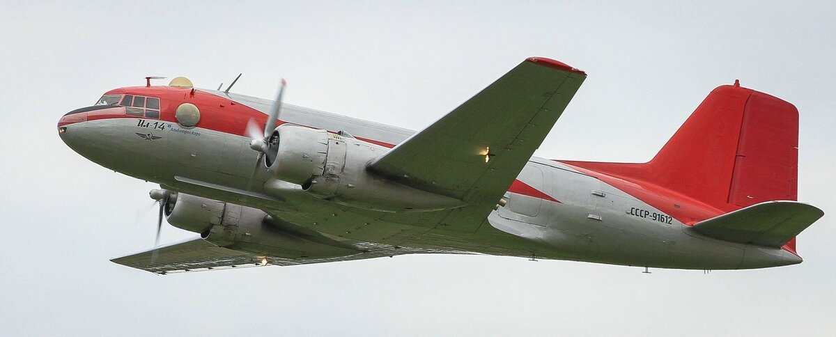
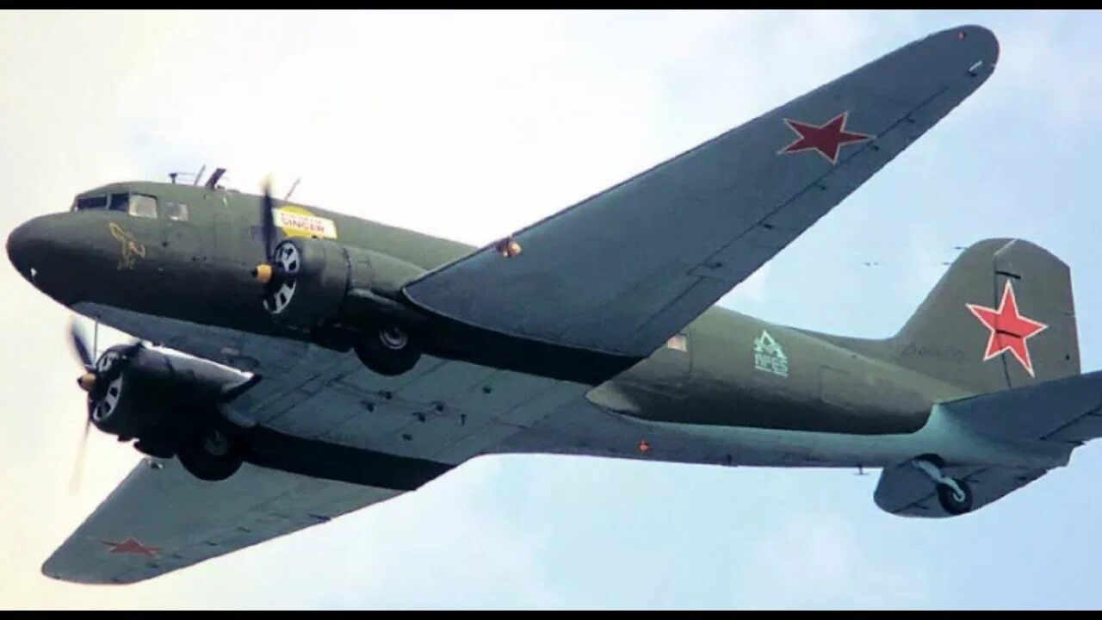
ИЛ- 14 пассажирский самолет ли -2 военно – транспортный и пассажирский
Разработан 1940 –х г. Разработан 1939 – х г.
Конструктор борис лисунов

Slide 13
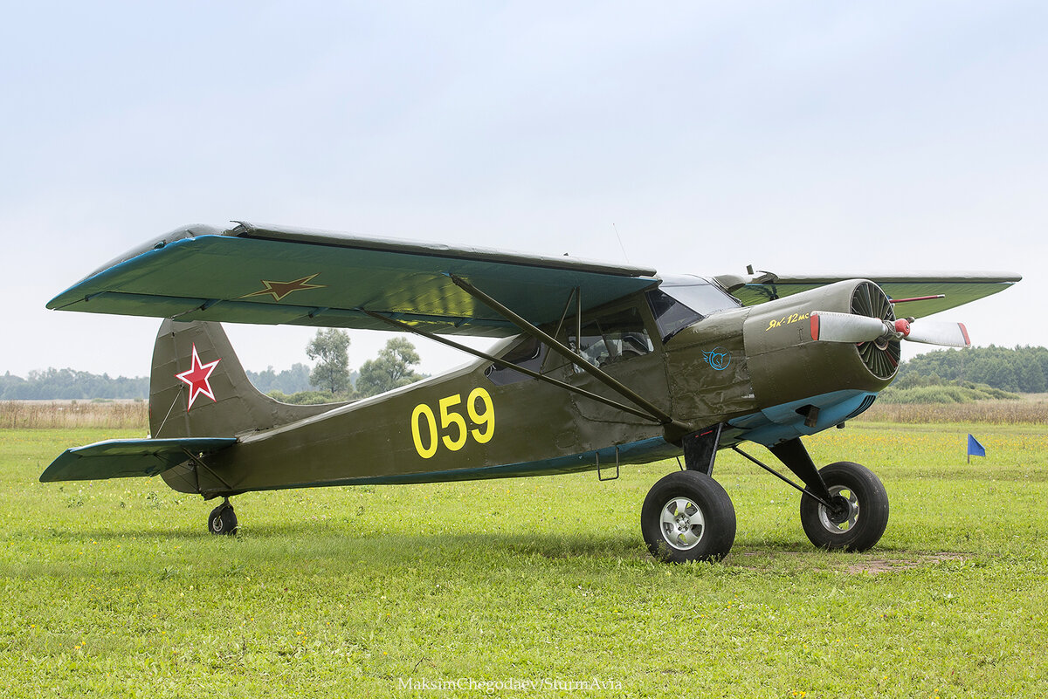
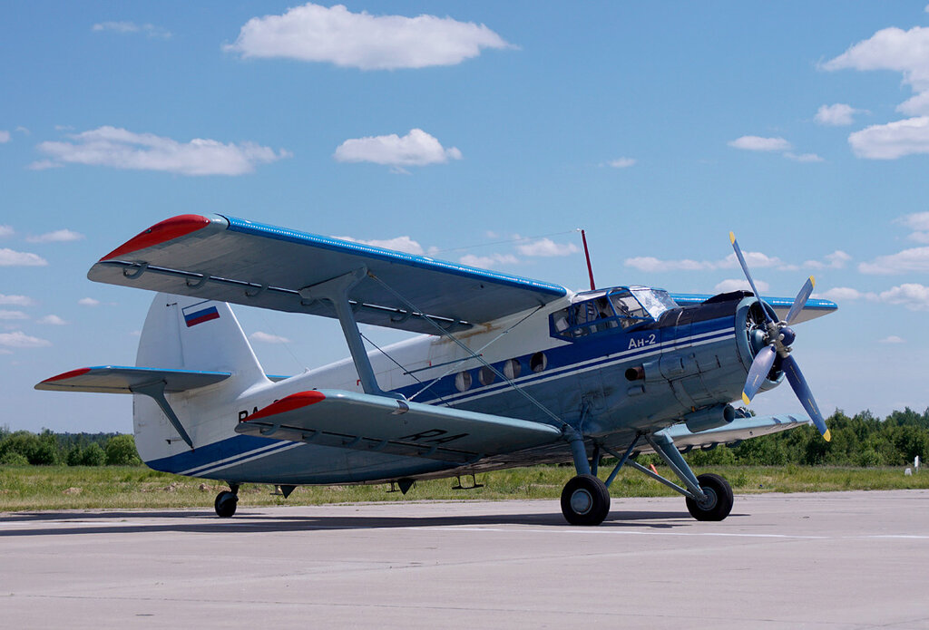
Як -12 инструктор А.с.яковлев ан-2 многоцелевой самолет
разработан 1946 –х г. Разработан 1947-х г.

Slide 14
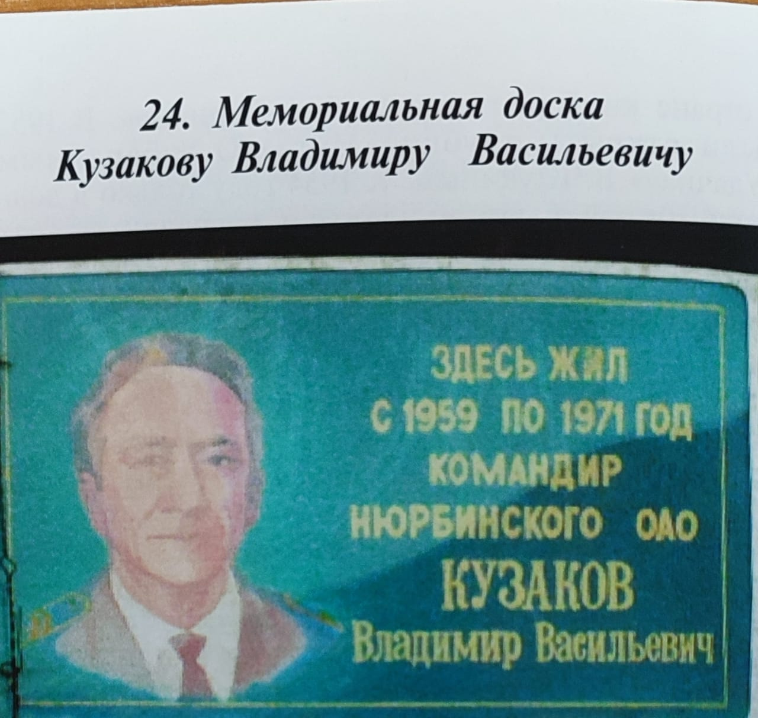
Увековечивание памяти Кузакова В.В.

Slide 15
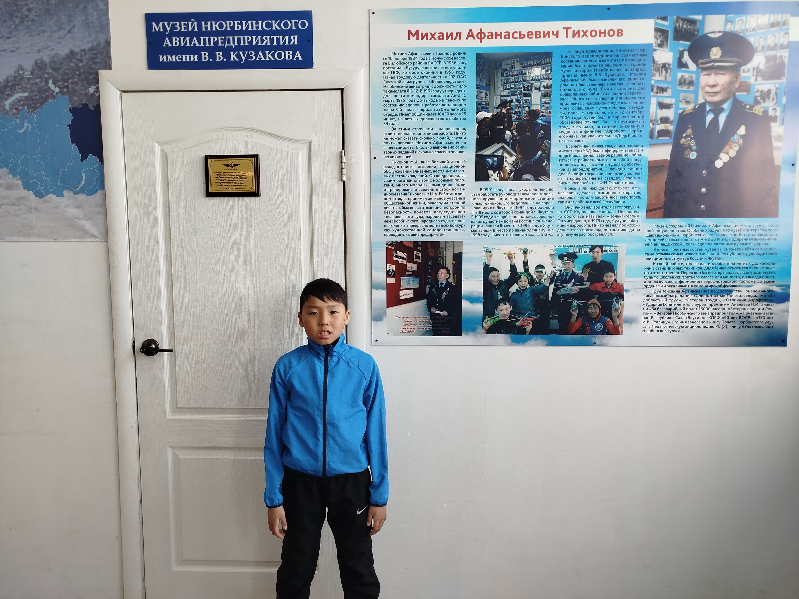
Музей им.кузакова в.в. открыт 12 сентября 2006 г.

Slide 16
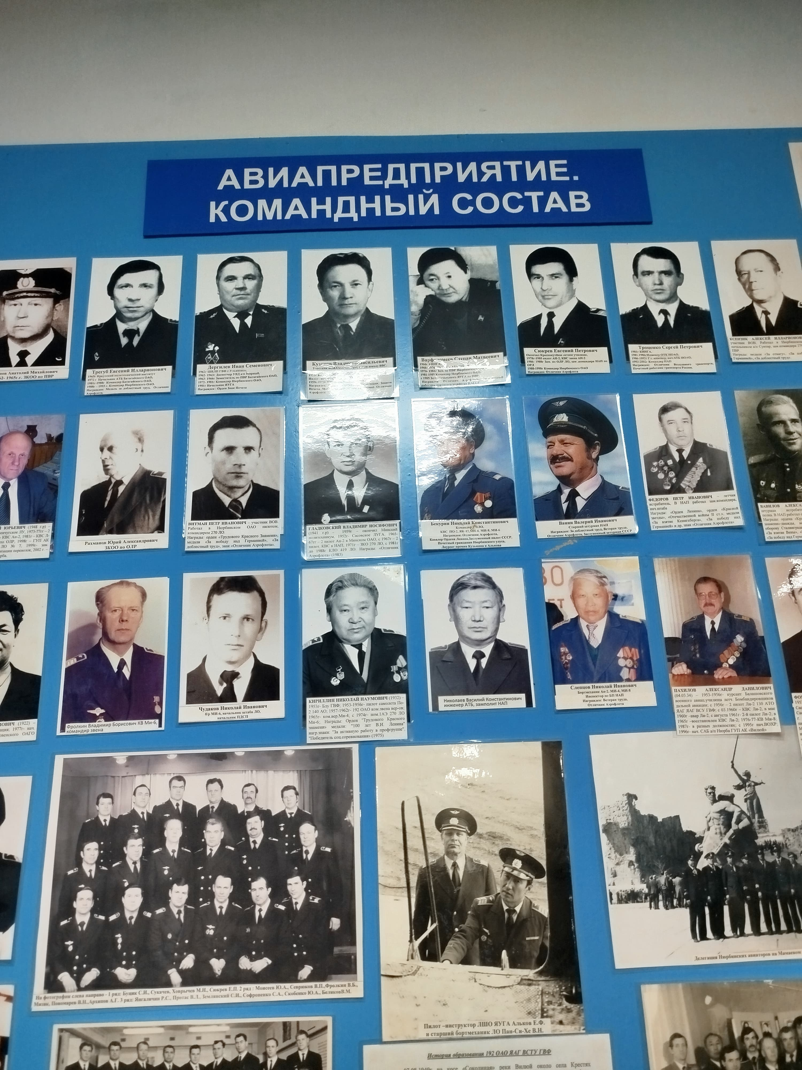
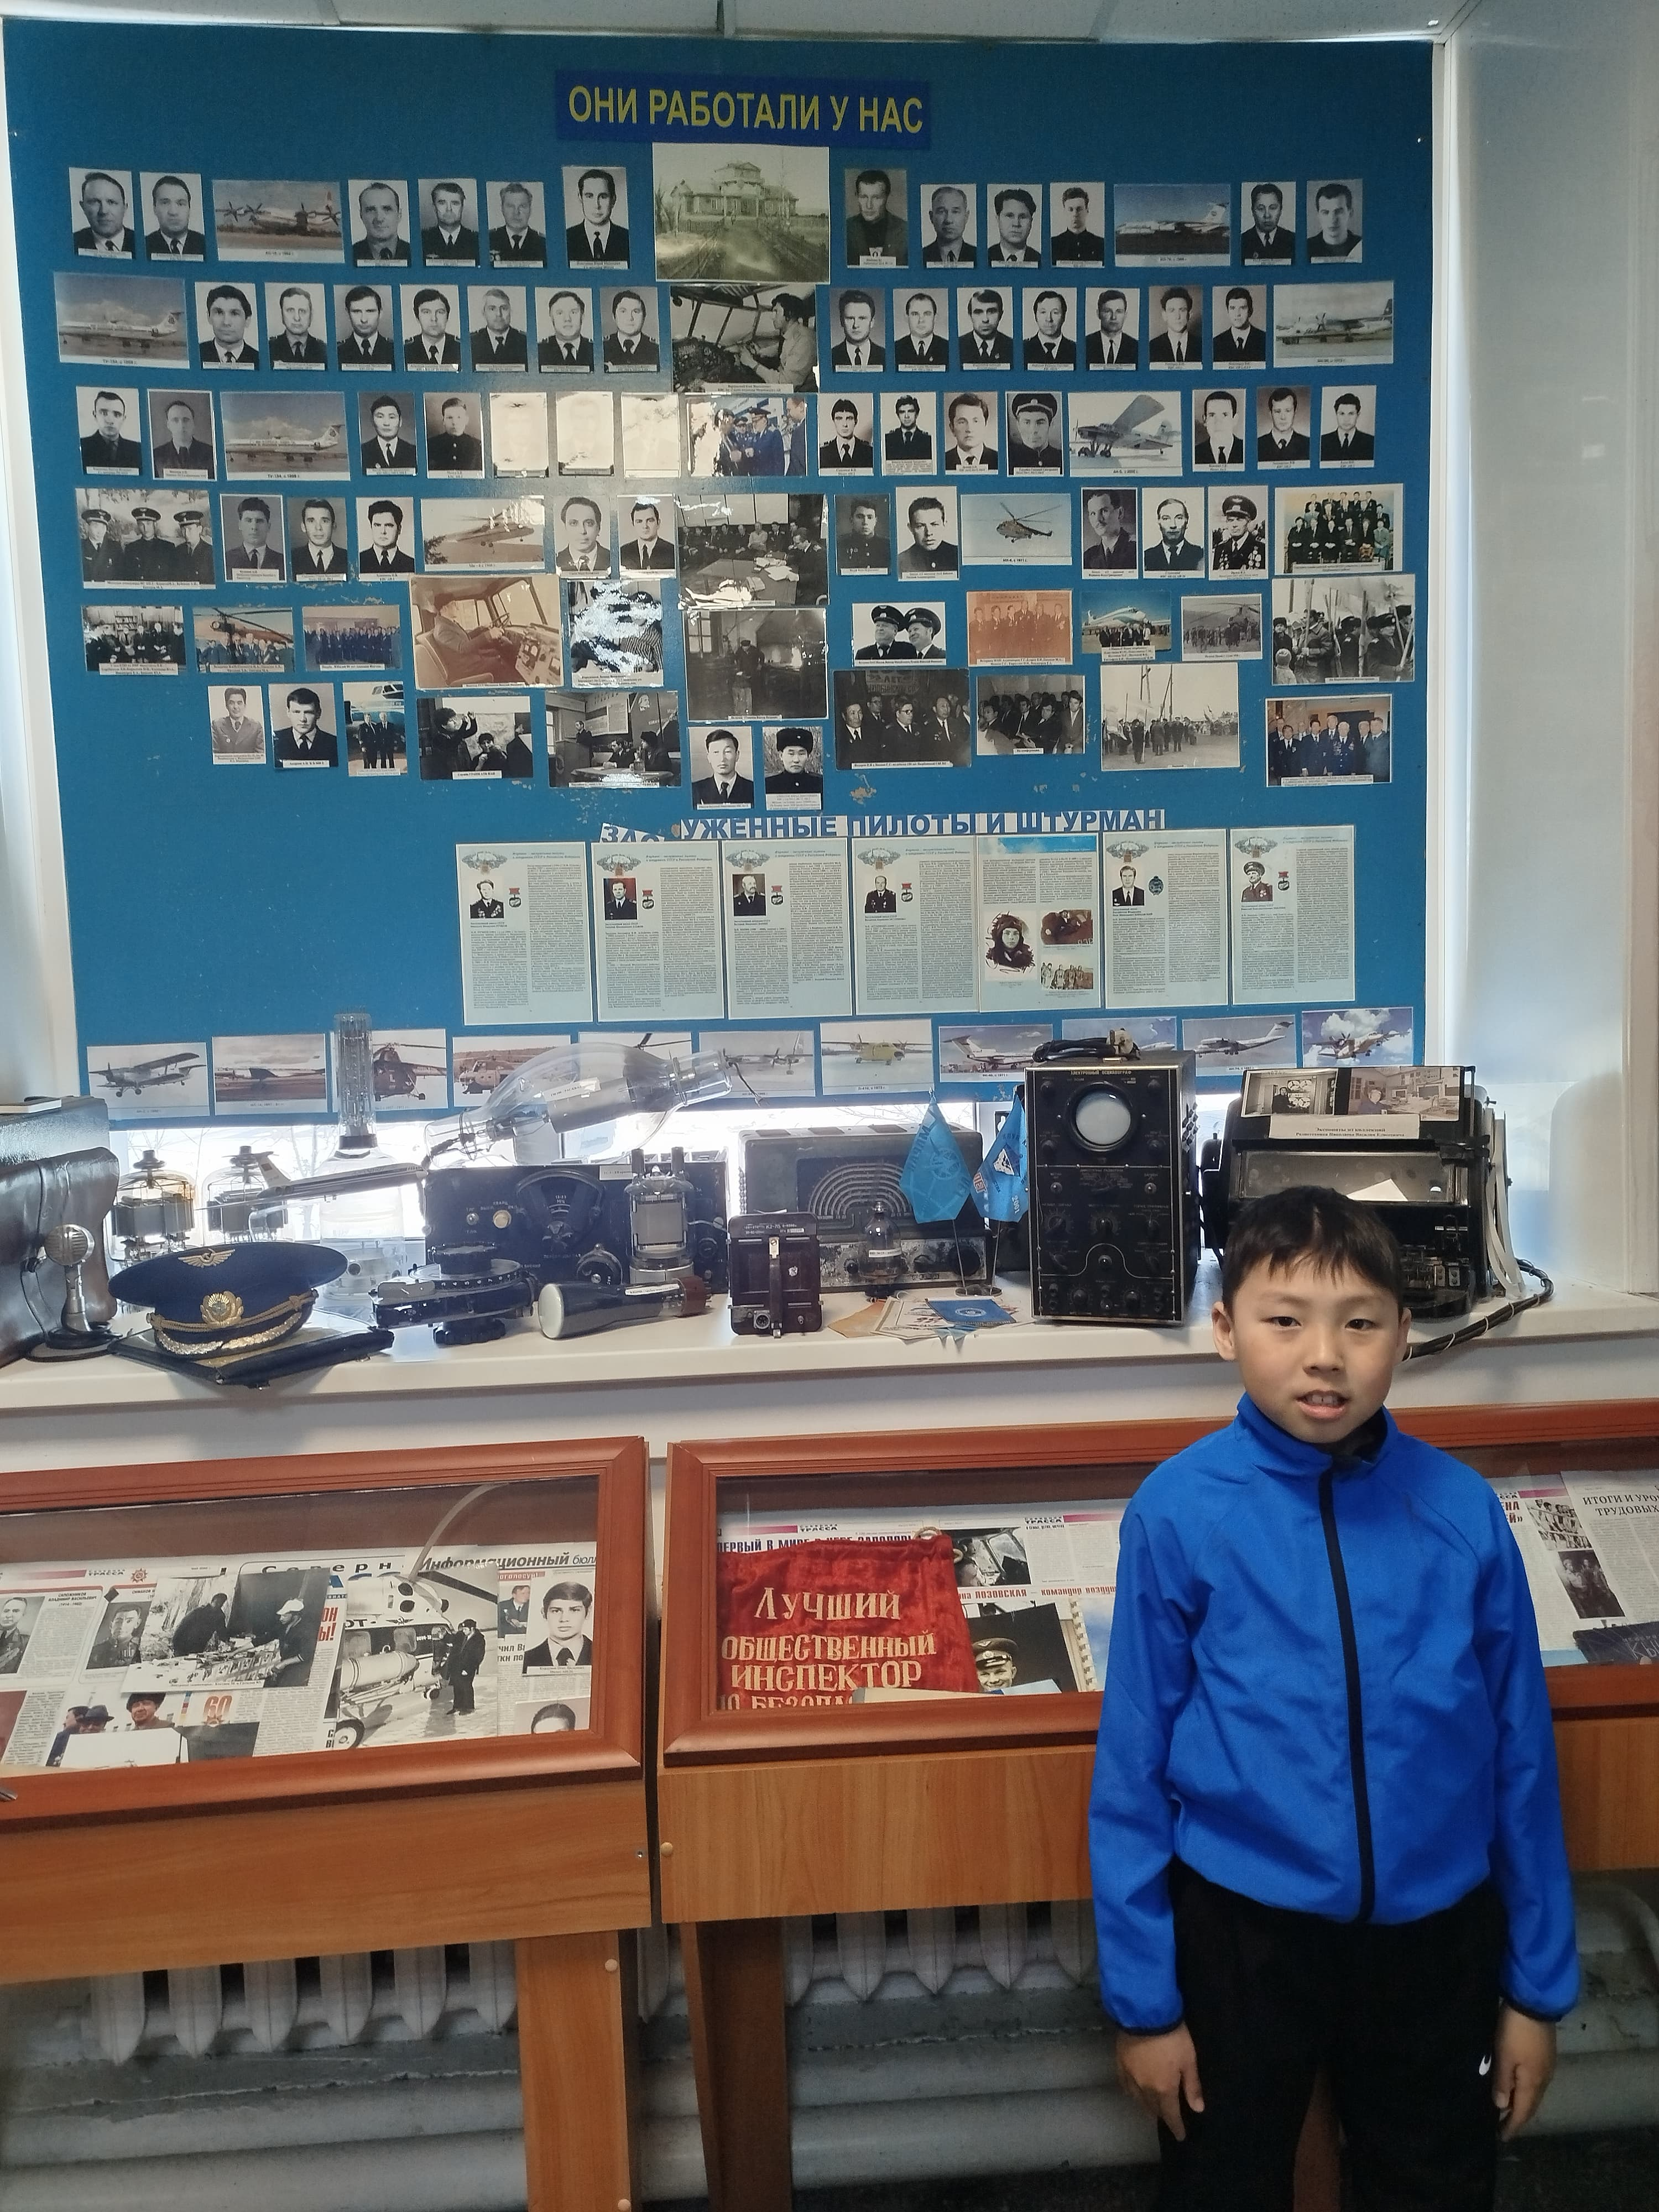
Музей, созданный михаилом афанасьевичом, пользуется большой популярностью

Slide 17
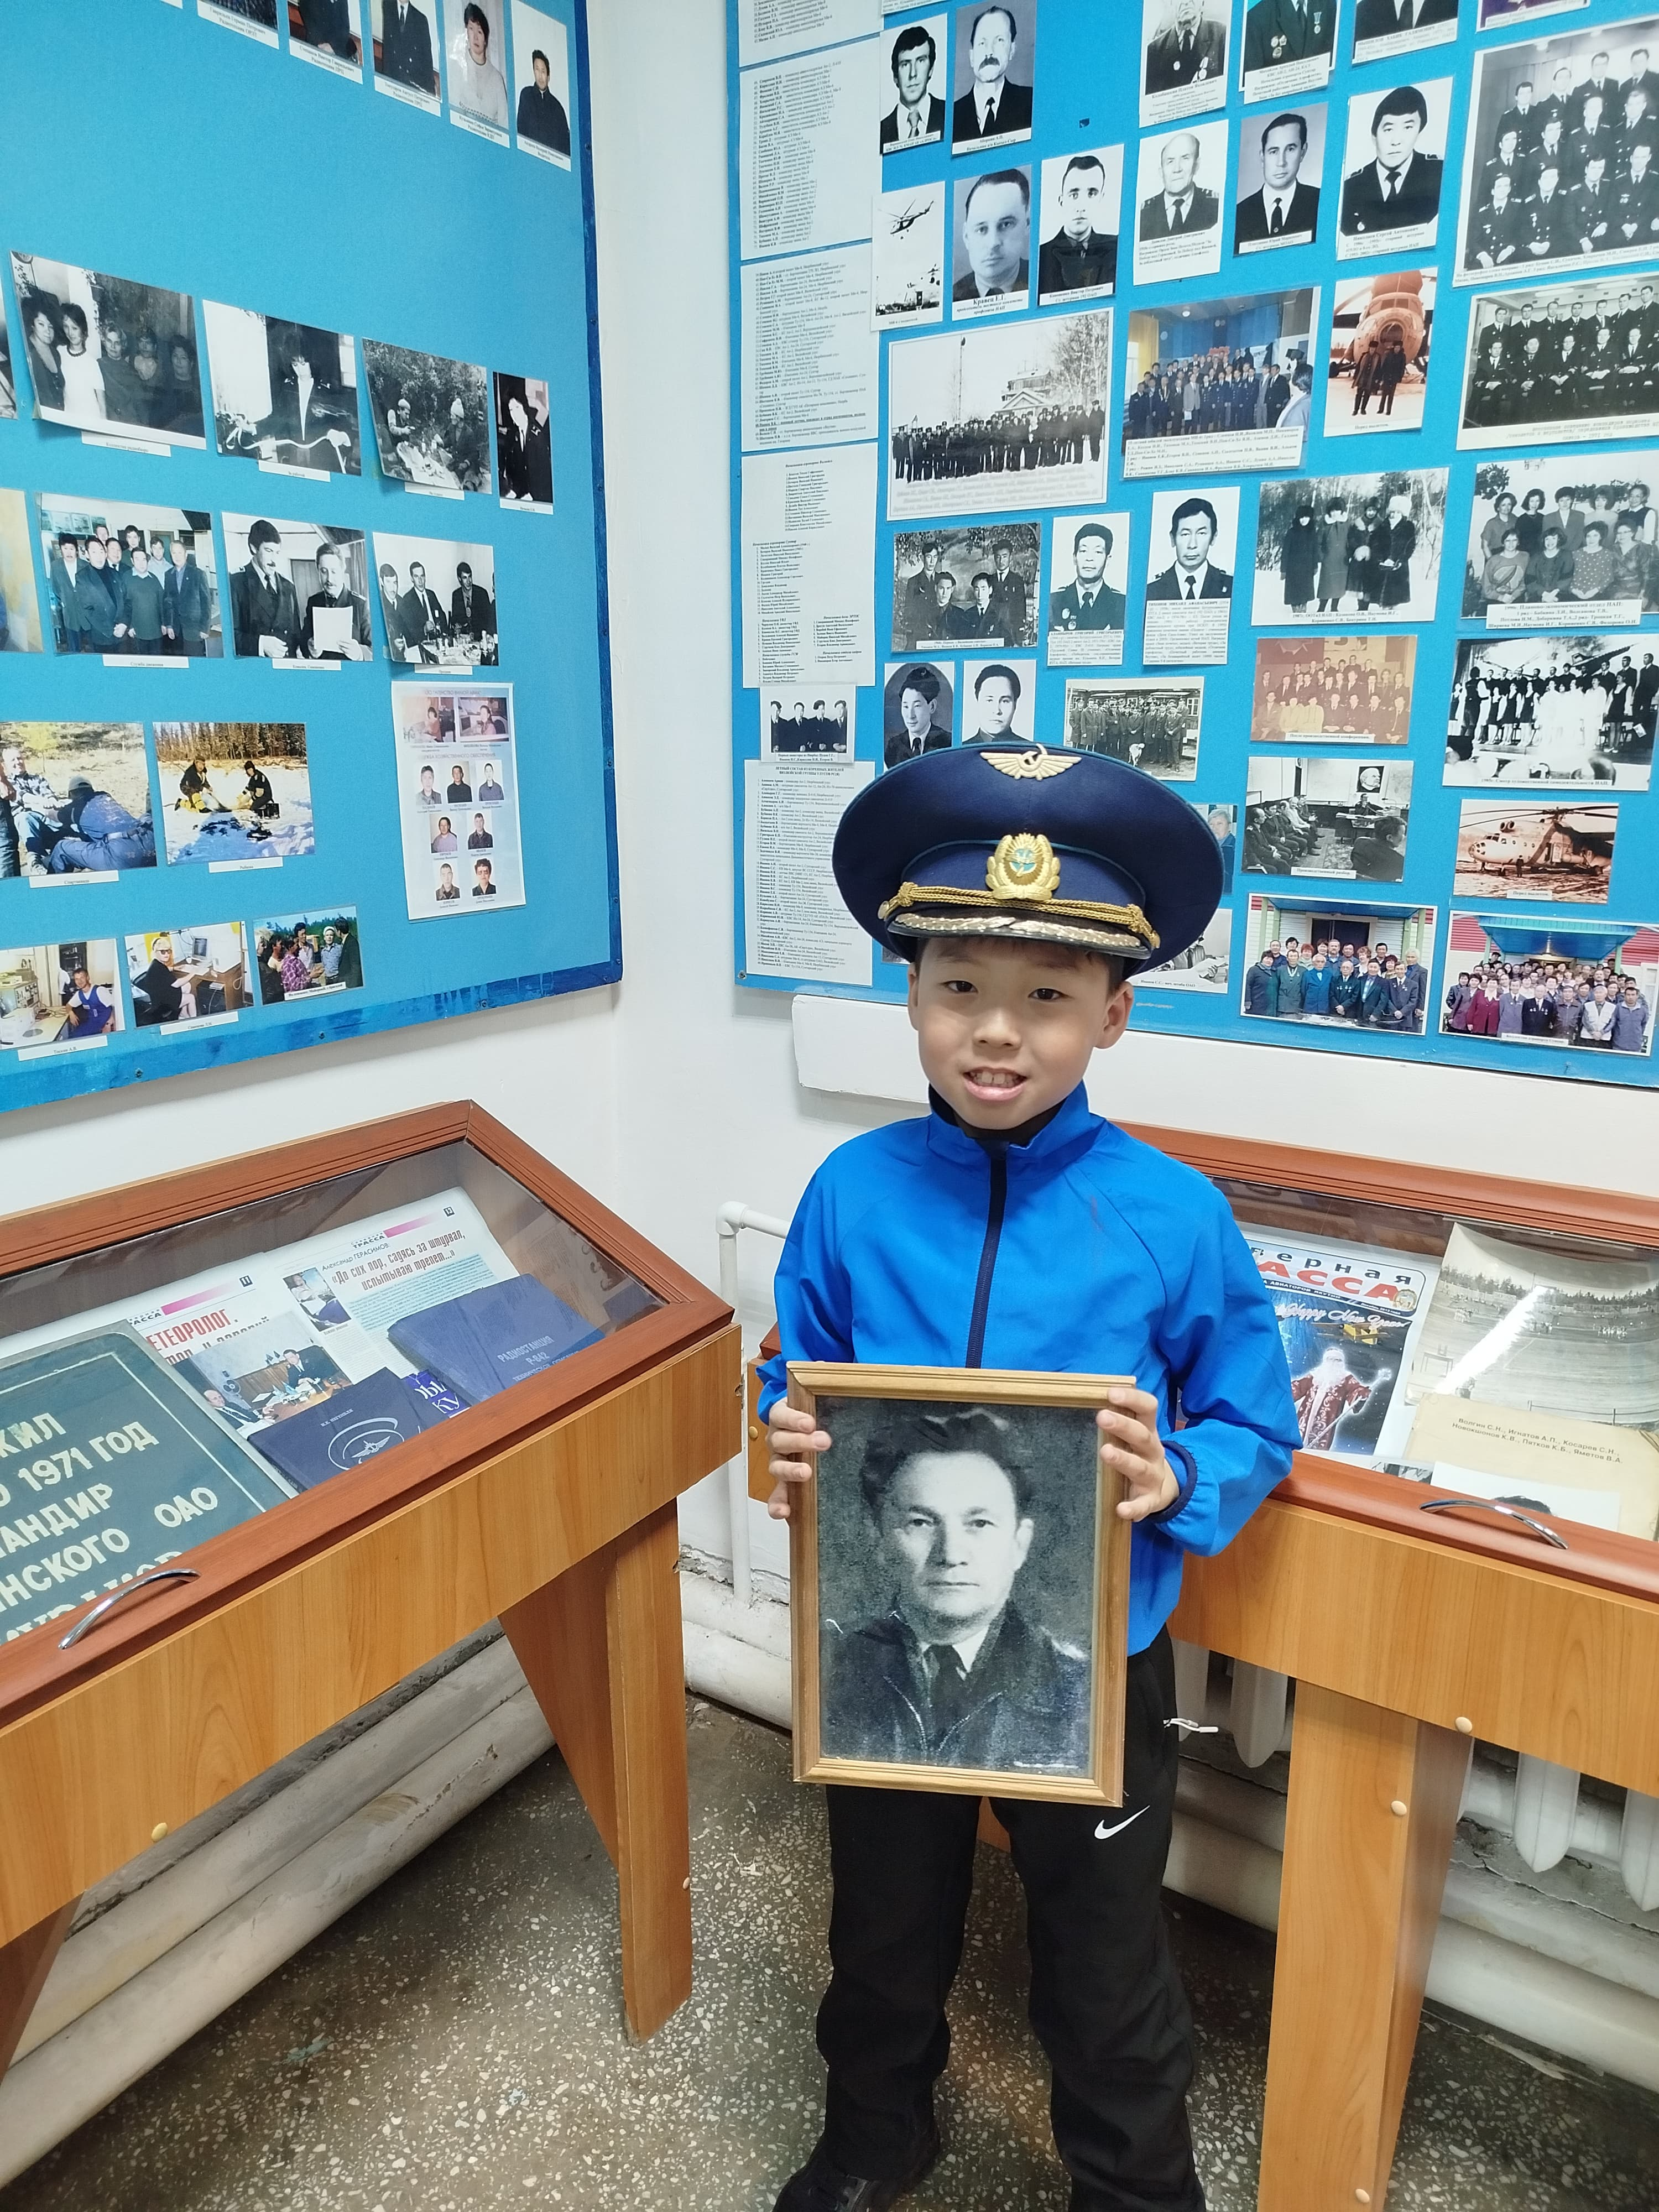
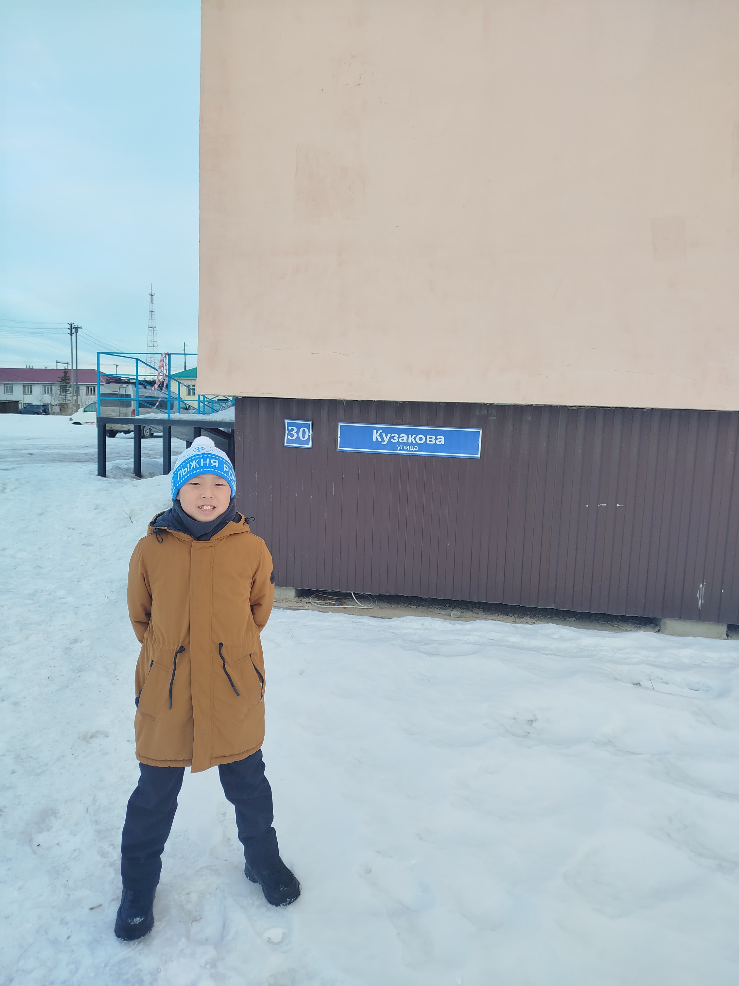
Я живу на кузакова 30

Slide 18
Заключение
Узнал, что улица Кузакова раньше была улицей Авиаторов.
В ходе подготовки мне было очень интересно узнать про марки вертолетов и самолетов.
Посетив музей истории Нюрбинского авиапредприятия имени Кузакова В.В., узнал много интересного. Руководитель музея Росина Сергеевна рассказала о молодых авиаторах из Нюрбы:
Евсеев Александр Русланович КВС(Командир воздужных судов)
Иванов Дмитрий Николаевич 2 пилот Ми-8
Аргунов Артур Дмитриевич 2 пилот Ми-8
Герасимов Алексей Артемович 2 пилот Ми-8
Молодые пилоты из Нюрбинской земли внесут вклад в развитие нашего государства, и служат примером для будущих поколений. Мне кажется, Кузаков Владимир Васильевич останется надолго в памяти авиаторов Якутии, в памяти жителей Нюрбы.

